Slide 1

Databaser
Informatik C, lektion 3

Slide 2
Agenda
ℹ️ Catch op fra sidst og introduktion til relationsdatabaser (15 min)
👫 Gruppeopgave - Arbejde med ER-diagrammer (30 min)
☕ Pause (5 min)
💬 Opsamling (5 min)
👫 Fortsætte med gruppeopgaven (25 min)
🧠 Gennemgang af opgaveløsning og evaluering (20 min)

Slide 3


Catch up fra sidst
Gå til menti.com
🔹 Brug koden: 4374 6698

Slide 4
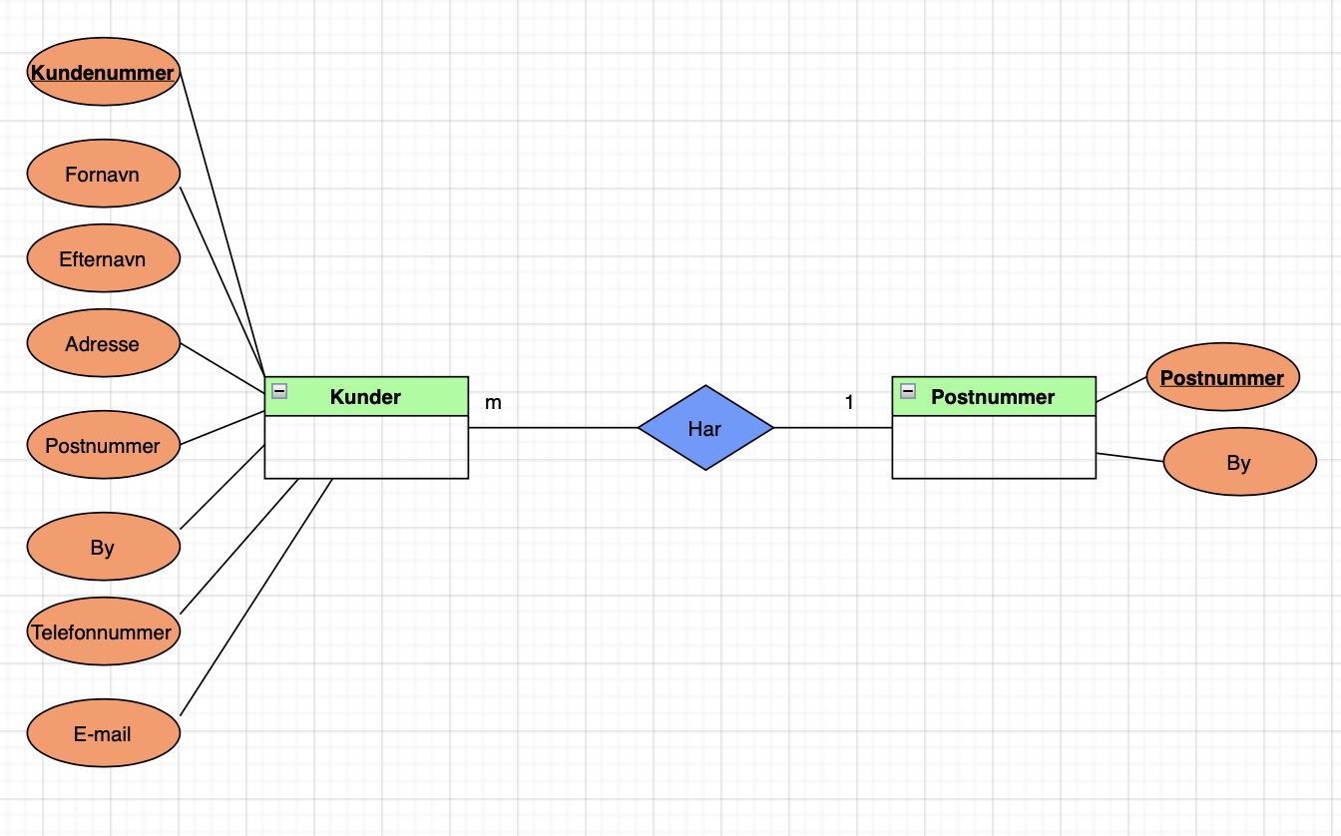
Introduktion til ER-diagrammer
Hvad er et ER-diagram (Entity-Relationship diagram)?
📊 Et ER-diagram er en skitse over, hvordan data hænger sammen i en database. Man laver typisk visualisering/skitser af databaser før opbygning.

Slide 5
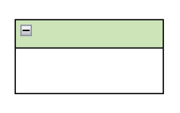
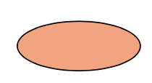

Grundlæggende elementer i et ER-diagram
Entiteter/tabeller
  (fx Kunder, Produkter, Ordrer)
Attributter/feltnavne
  (fx Kundenummer, Fornavn, E-mail)
Relationer/Hvordan tabellerne hænger sammen
  (fx Kunder laver Ordrer)

Slide 6
Der findes forskellige relationer
Kardinalitet (1:1, 1:M/M:1, M:M)
1:1 (Én til én)
Én ting hænger sammen med præcis én anden ting.
Eksempel: En person har præcis ét pas.
1:M (Én til mange) (Mest almindelig og det er denne vi fokuserer på!)
Eksempel: En kunde kan lave flere ordrer, men en ordre tilhører kun én kunde.
M:M (Mange til mange)
Mange ting kan hænge sammen med mange ting.
Eksempel: En elev kan gå på flere hold, og et hold kan have flere elever.
Én ting kan hænge sammen med mange ting.

Slide 7
ER-diagrammer – Vælg din opgave
Problemformulering | Opgavebeskrivelse
Opgave 1: "Bibliotekssystem" ( niveau 1) 🔗 Download databasen her: OneDrive-link Problemformulering: Hvordan kan vi holde styr på, hvilke bøger der er lånt ud, og hvem der har lånt dem? | Tegn et ER-diagram med tabellerne: Lånere, Bøger, Lån og Postnummer. Tilføj attributter til dit ER-diagram, som fx Navn, Titel, Forfatter osv. Angiv relationer, fx at en låner kan låne flere bøger (1:M). Tilføj to ekstra feltnavne i tabellen Bøger. Opdater ER-diagrammet, så det viser de nye feltnavne. Ekstra: Hvordan kan databasen forbedres?
Opgave 2: "Sportsklub" (Niveau 2) 🔗 Download databasen her: OneDrive-link Problemformulering: Hvordan kan en sportsklub organisere medlemmer og deres træningshold? | Tegn et ER-diagram. Tilføj mindst tre nye attributter i tabellen Medlemmer. Ekstra: Tilføj en Postnummer-tabel med bynavne. Opdater dit ER-diagram, så det afspejler ændringerne. Ekstra: Hvordan kan databasen forbedres?
Opgave 3: "E-sports-turnering" (Niveau 3) 🔗 Download databasen her: OneDrive-link Problemformulering: Hvordan kan en e-sportsorganisation holde styr på turneringer, hold og spillere? | Tegn et ER-diagram over databasen. Tilføj mindst tre feltnavne til tabellerne. Tilføj en Postnummer/By-tabel for at fjerne redundans (unødvendige dobbelt registrering). Opdater ER-diagrammet med de nye ændringer. Ekstra: Hvordan kan databasen forbedres?

Slide 8
☕️ Pause (5 min)

Slide 9
💬 Opsamling

Slide 10
👫 Fortsætte med gruppeopgaven

Slide 11
🧠 Gennemgang af opgaveløsning samt evaluering

Slide 12
🧠 Gennemgang af opgaveløsning samt evaluering
En gruppe præsenterer deres ER-diagram for klassen.
  De andre elever giver feedback
Evaluering
  Hvad har I lært i dag?
  Hvilken opgave valgte I, og hvorfor?
  Hvilke udfordringer stødte I på?
  Hvordan bruges ER-diagrammer i virkeligheden?
  Hvordan vil I forklare forskellen på flade og relationelle databaser til en ven?

Slide 13
Ressourcer & Hjælp
Tilgå Access fra Mac via desktop.ibc.dk
🔗 Tabel med alle postnumre og byer i Danmark → link
🎥 Sådan opretter du relationer i Access → link
🎥 Sådan laver du forespørgsler i Access → link
📄 ER-diagrammer (Systime) → link
📄 Ekstra læsning om ER-diagrammer → link
📝 ER-diagrammer kan tegnes på papir eller laves digitalt → draw.io

